Slide 1

Modelarea probabilistică a precipitațiilor din Sydney folosind lanțuri Markov
Statistică Aplicată și Data Science
Facultatea de Cibernetică, Statistică și Informatică Economică
DANILOV MATEI
NIȚU VLAD CRISTIAN
MIRON ANDREEA PARASCHIVA
CONSTANTIN TEODOR VASILE

Slide 2


Introducere
Previziunea meteorologică precisă este esențială pentru societate și sistemele energetice. Radiația solară prezintă variabilitate intrinsecă cu atenuări de până la 80%, afectând producția fotovoltaică și stabilitatea rețelei electrice (Urrego-Ortiz et al., 2019).
Modele statistice
Lanțuri Markov
Acuratețe superioară pentru orizonturi scurte în zone cu variabilitate climatică accentuată
Tehnică robustă pentru modelarea stocastică a proceselor meteorologice prin matrici de tranziție
Abordare Bayesiană
Cadru unificator pentru combinarea informațiilor din surse multiple și gestionarea incertitudinilor

Slide 3
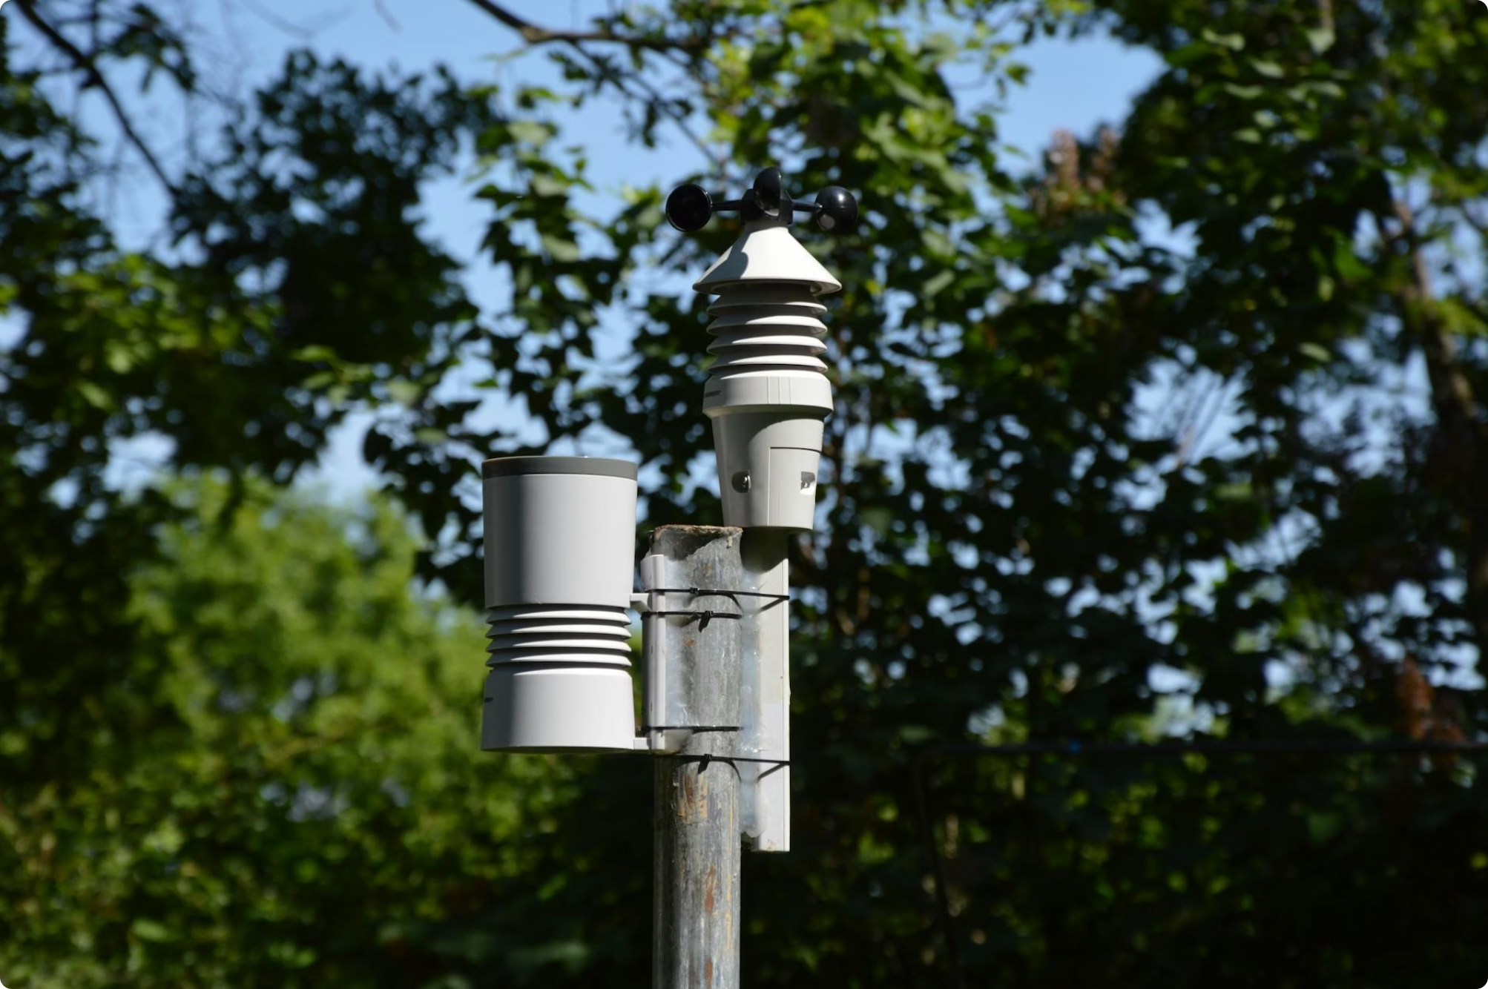
Prezentarea Datelor
Dataset „Rain in Australia"
Date zilnice pe parcursul a 10 ani, extrase de pe Kaggle.
Locație: Sydney.
Variabilă: cantitatea de precipitații (mm/zi).
Clasificarea în 3 stări categorice
🌤 Uscat
🌦 Ploaie slabă
🌧 Ploaie abundentă
Rainfall = 0 mm
Rainfall între 0 și 2 mm
Rainfall > 2 mm

Slide 4
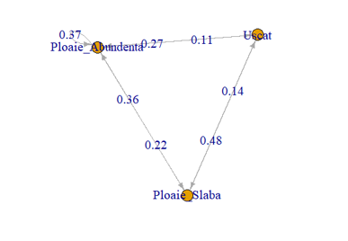
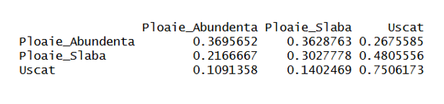
Spațiul Stărilor și Matricea de Tranziție
Spațiul stărilor: S = {Uscat, Ploaie slabă, Ploaie abundentă}
Matricea de tranziție P
Graful tranziţiilor starii vremii
Toate stările comunică între ele, formând o singură clasă de comunicare.

Slide 5

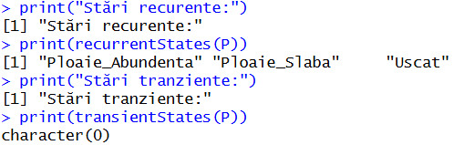
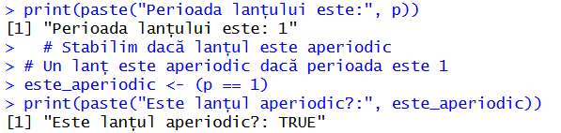
Proprietățile Lanțului Markov
Ireductibil
Recurent
Din orice stare se poate ajunge în orice altă stare într-un număr finit de pași. Toate stările aparțin aceleiași clase de comunicare.
Toate stările sunt recurente: fiecare este revisitată cu probabilitate 1 pe termen lung. Nu există stări tranziente.
Aperiodic
Ergodic
Fiecare stare are perioada egală cu 1, deoarece există probabilitate pozitivă de revenire într-un singur pas.
Ireductibil + Recurent + Aperiodic → Lanț ergodic. Admite o distribuție staționară unică, independentă de starea inițială.

Slide 6
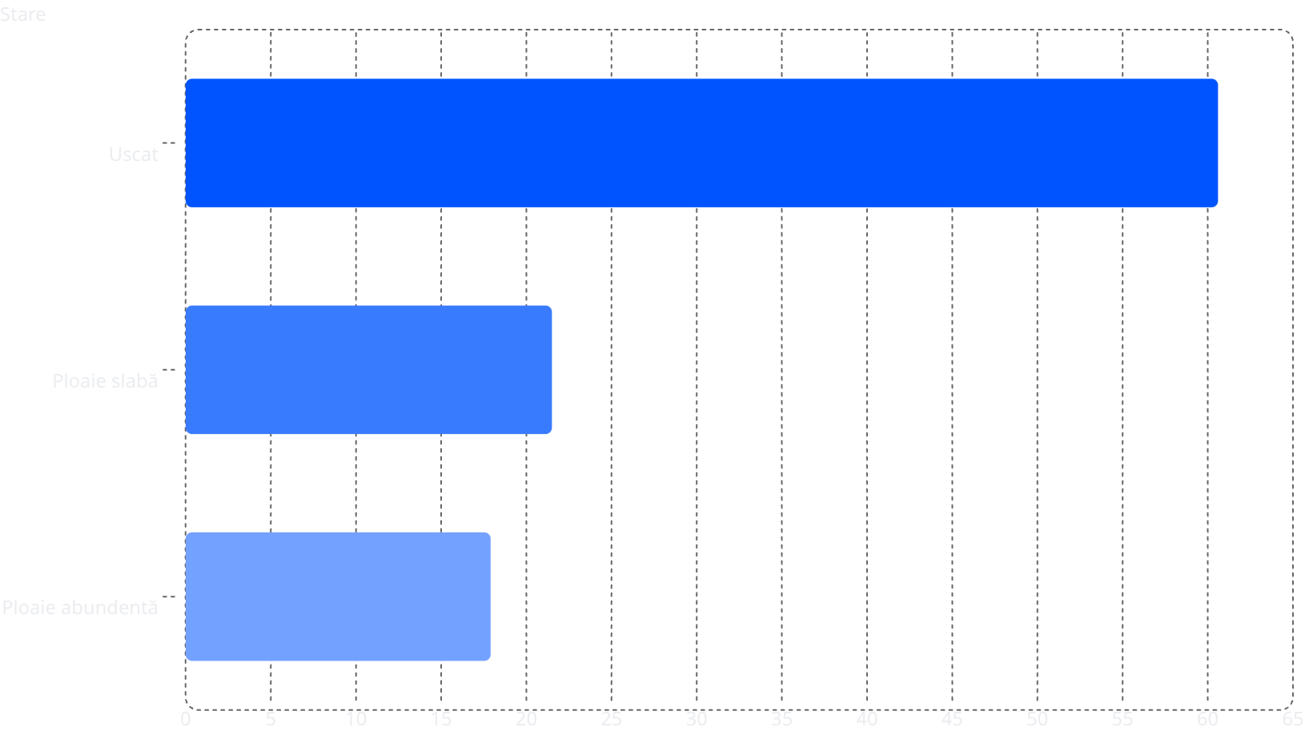
Distribuția Staționară
Interpretare
Distribuția staționară descrie comportamentul sistemului meteorologic pe termen lung. Valorile reprezintă proporția estimată de timp petrecută în fiecare stare după un număr foarte mare de tranziții.
🌤 Uscat
🌦 Ploaie slabă
🌧 Ploaie abundentă
60.6%
21.5%
17.9%

Slide 7
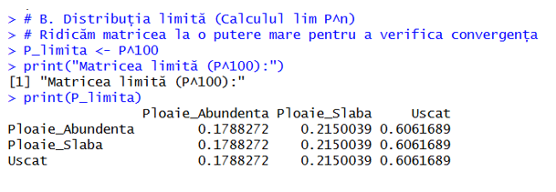

Distribuția Limită
Matricea de tranziție a fost ridicată la puterea 100. Toate liniile devin identice și coincid cu distribuția staționară, confirmând convergența lanțului Markov către un regim de echilibru și caracterul ergodic al procesului.
Distribuția limită: π = (0.1788, 0.2150, 0.6062)

Slide 8

Durata Medie de Reîntoarcere
Interpretare
Durata medie de reîntoarcere indică numărul mediu de pași necesari pentru ca lanțul să revină într-o anumită stare.
Uscat: ~1.65 zile: confirmă starea dominantă a sistemului
Ploaie slabă: ~4.65 zile: frecvență moderată
Ploaie abundentă: ~5.59 zile: cea mai rară stare

Slide 9
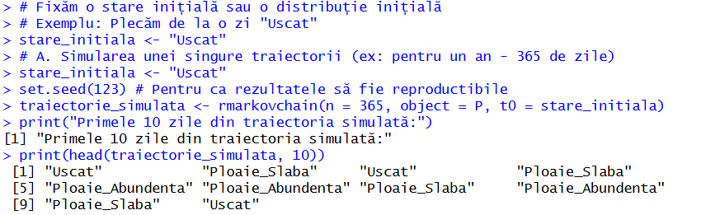
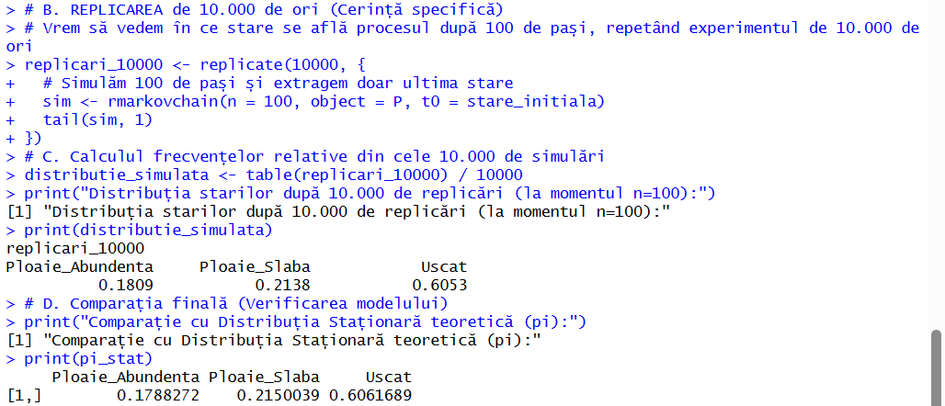
Simularea Traiectoriei Lanțului Markov
Simulare 365 de zile
Traiectorie generată pornind din starea „Uscat". Frecvențele relative ale stărilor obținute sunt apropiate de distribuția staționară, confirmând convergența către regimul de echilibru.
Simulare 10.000 de repetări
Orizont de 100 de pași. Frecvențele relative ale stărilor finale sunt foarte apropiate de valorile teoretice. Diferențele reduse se explică prin caracterul aleator al simulării, validând modelul Markov estimat.

Slide 10

Concluzie
Model validat
Lanțul Markov construit pe datasetul „Rain in Australia" este ireductibil, recurent și aperiodic, confirmând caracterul ergodic.
Stare dominantă
Distribuția staționară arată că starea „Uscat" este predominantă în Sydney (60.6%), iar precipitațiile apar cu frecvențe mai reduse.
Convergență confirmată
Calculul distribuției limită și simulările confirmă convergența lanțului către distribuția staționară, indiferent de starea inițială.
Instrument eficient
Lanțurile Markov reprezintă un instrument eficient pentru modelarea fenomenelor meteorologice și analiza probabilistică a vremii pe termen lung.

Slide 11

Mulţumim pentru atenţie!

